Slide 1
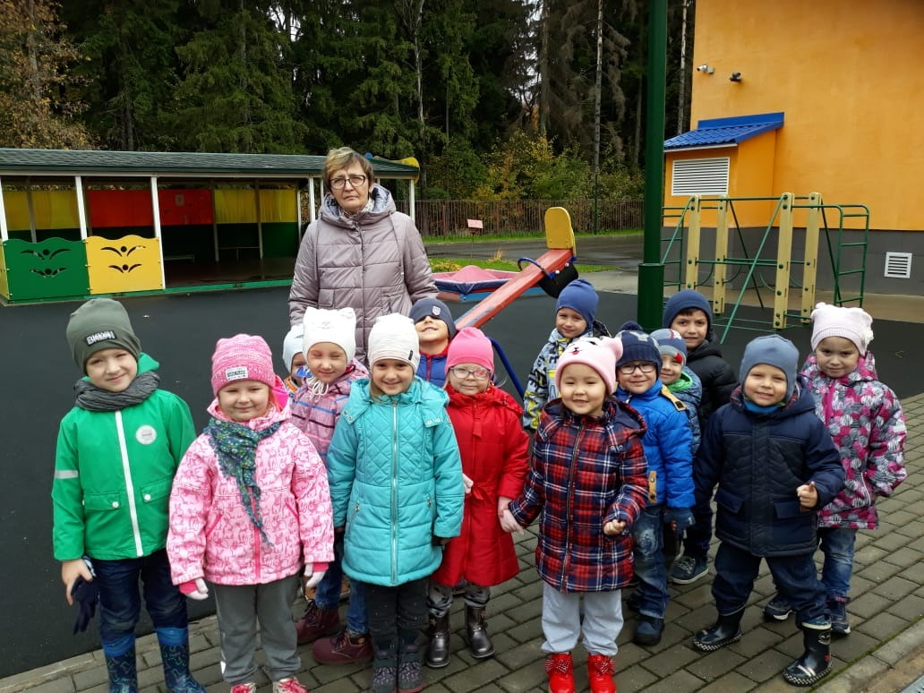
Проект на тему <<Школа полезных привычек>> средняя группа «Астра»
Проект разработали воспитатель:
Коровина Л.В
Октябрь 2019

Slide 2
Участники проекта: дети, воспитатели, родители. Тип проекта: познавательно-оздоровительный. Сроки реализации проекта: краткосрочный с 01.10.2019 по 31.10.2019. Цель проекта: формирование привычки к здоровому образу жизни. Осознанного выполнения правил здоровье сбережения и ответственного отношения, как к собственному здоровью, так и здоровью окружающих.

Slide 3
Проблема проекта
В дошкольном детстве закладывается фундамент здоровья ребёнка, происходит его интенсивный рост и развитие, формируются основные движения, осанка, необходимые навыки и привычки, приобретаются базовые физические качества, вырабатываются черты характера. И, если, приучать ребенка с младшего дошкольного возраста заботиться о себе, о своем здоровье, то к старшему возрасту у него сформируются начальные знания и умения здорового образа жизни, появятся само сберегающие навыки здоровья, воспитается ценностное отношение к нему. Формирование осознанного отношения ребенка к здоровому образу жизни немыслимо без активного участия в этом процессе союза педагогов и родителей. Только совместная деятельность педагогов дошкольного образовательного учреждения и родителей по сохранению и укреплению здоровья ребёнка, формированию здорового образа жизни, основ гигиенической и физической культуры создаст здоровье сберегающую среду вокруг детей и поможет им научится сохранять и созидать здоровье и открыть новые перспективы в использовании средств интегрированных занятий в общепедагогическом процессе.

Slide 4
Актуальность проекта:
Сегодня сохранение и укрепление здоровья детей — одна из главных стратегических задач развития страны. В федеральном государственном образовательном стандарте огромное внимание уделяется вопросам здоровье сбережения. От состояния здоровья детей во многом зависит благополучие любого общества.
Поэтому главными задачами по укреплению здоровья детей в детском саду являются формирование у них представлений о здоровье как одной из главных ценностей жизни, формирование здорового образа жизни. Педагоги должны научить ребенка правильному выбору в любой ситуации только полезного для здоровья и отказа от всего вредного. Привить ребенку с малых лет правильное отношение к своему здоровью, чувство ответственности за него. Эти задачи должны решаться путем создания целостной системы по сохранению физического, психического и социального благополучия ребенка.
Здоровый образ жизни — это не просто сумма усвоенных знаний, а стиль жизни, адекватное поведение в различных ситуациях, дети могут оказаться в неожиданных ситуациях на улице и дома, поэтому главной задачей является развитие у них самостоятельности и ответственности. Все, чему мы учим детей, они должны применять в реальной жизни.

Slide 5
Задачи
Оздоровительная
Охрана жизни и укрепление здоровья.
Всестороннее физическое совершенствование функций организма.
Образовательная
Формирование двигательных умений и навыков.
Развитие двигательных способностей (функции равновесия, координация движений)
Воспитательные
Формирование потребности в ежедневных физических упражнений.
Развитие умения; использовать физические упражнения в самостоятельной двигательной деятельности.
Повышение работоспособности и закаливание.
Формирование правильной осанки.
Обогащение словарного запаса.
Развитие памяти, мышления, воображения.
Воспитание положительных черт характера.
Воспитание волевых качеств.
Воспитание гигиенических навыков.
Воспитание привычки к самостоятельности.

Slide 6
Формы физического воспитания
Организованная образовательная деятельность
Утренняя гимнастика; гимнастика после сна
Закаливающие процедуры в сочетании с физическими упражнениями
Пальчиковая, логоритмическая гимнастика
точечный массаж
Физминутки и двигательные разминки
Досуги, праздники
Прогулка
Подвижные игры

Slide 7
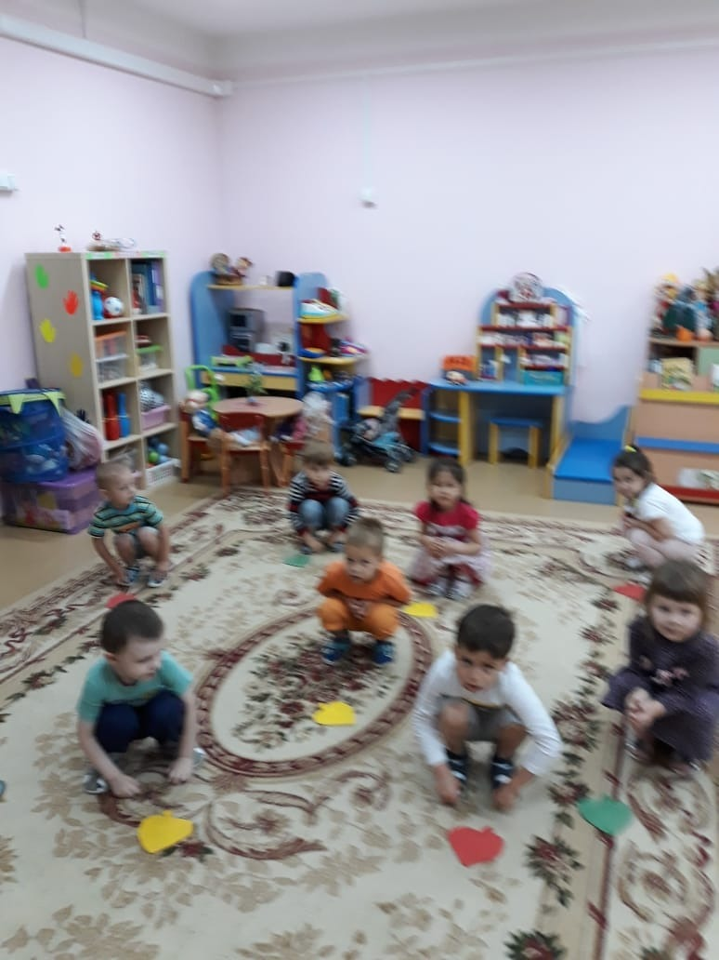
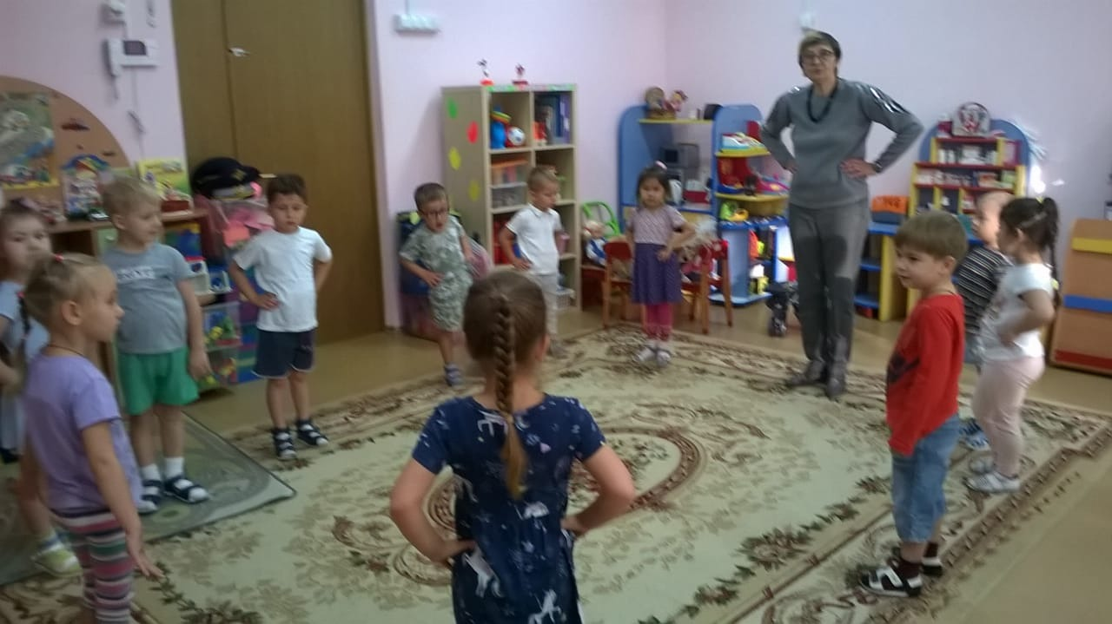
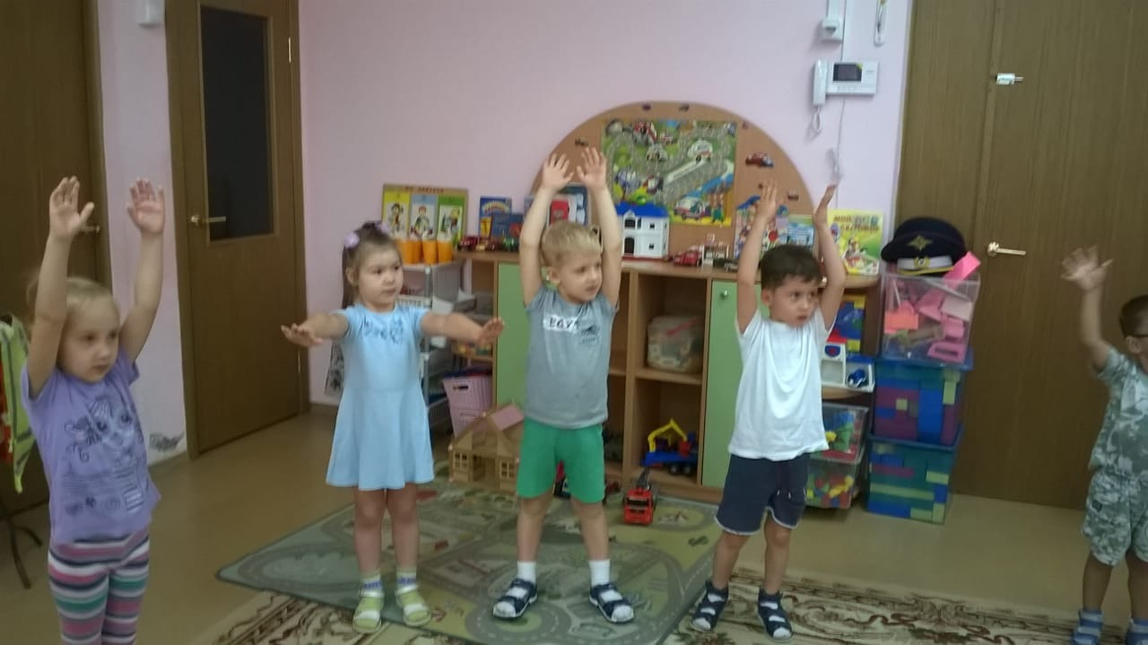
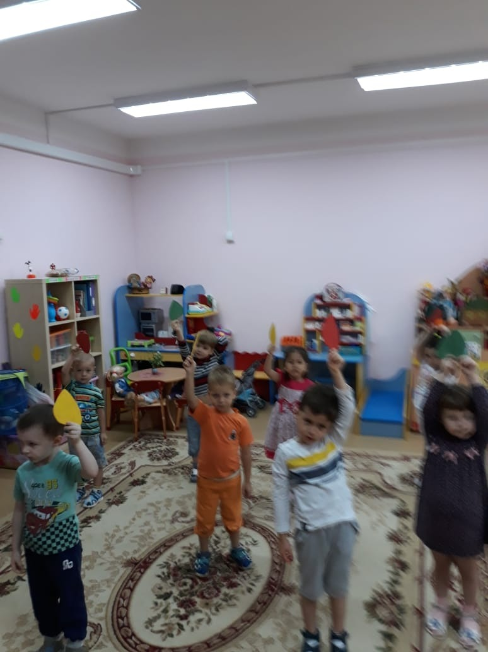
Утренняя гимнастика.
Спасибо зарядке
Здоровье в порядке!

Slide 8
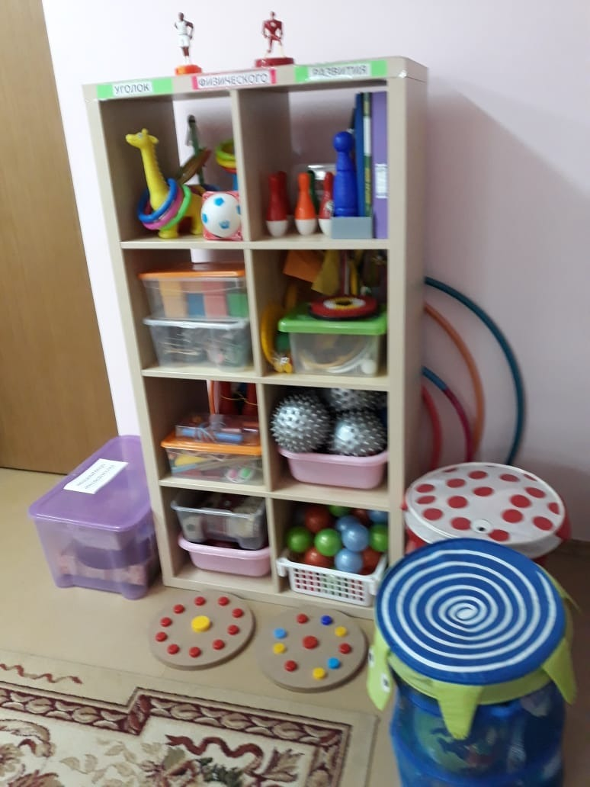
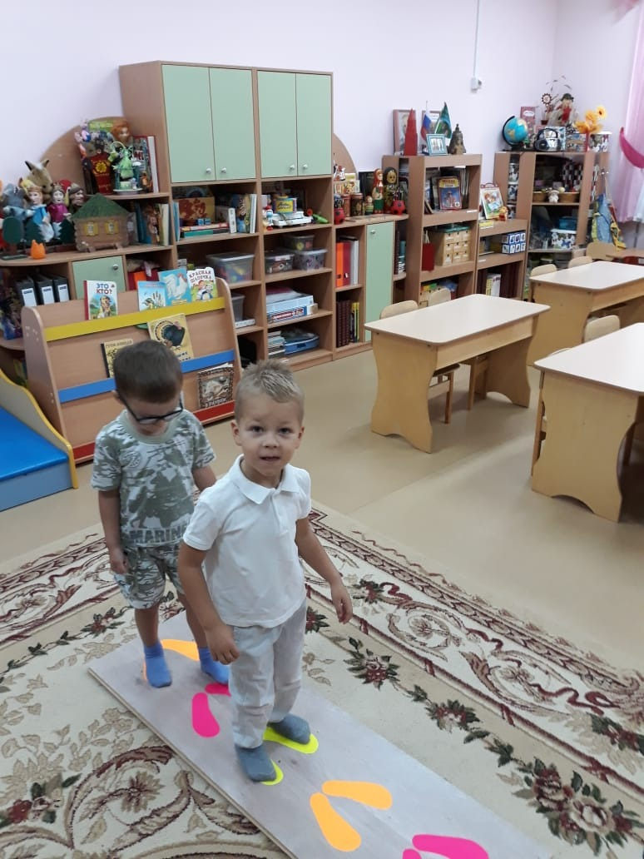
Нестандартное физоборудование

Slide 9
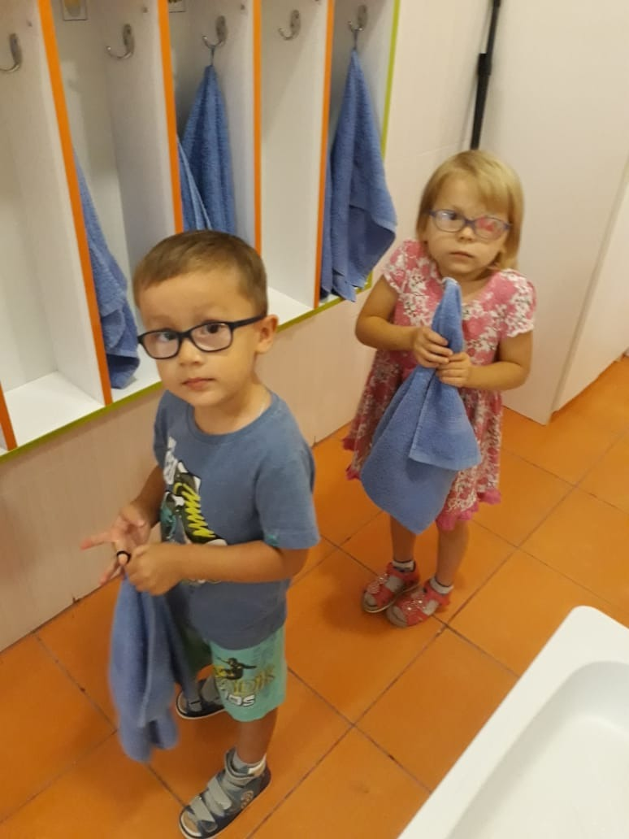
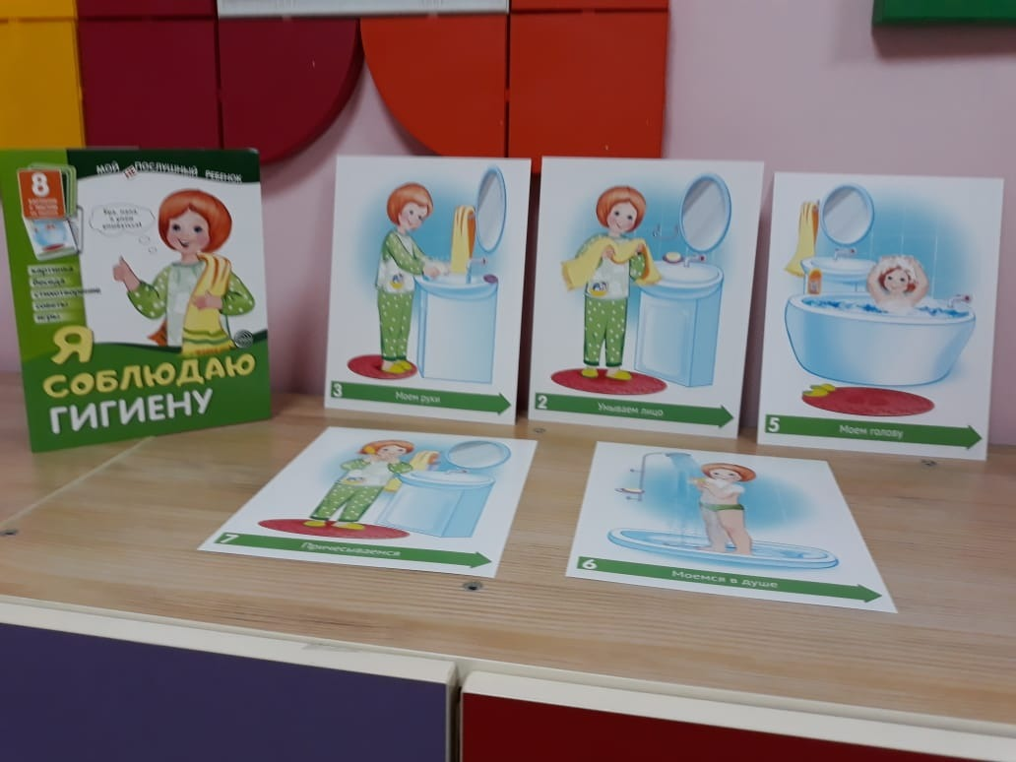
Воспитание культурно-гигиенических навыков.
«Да здравствует
мыло душистое
И полотенце пушистое»

Slide 10
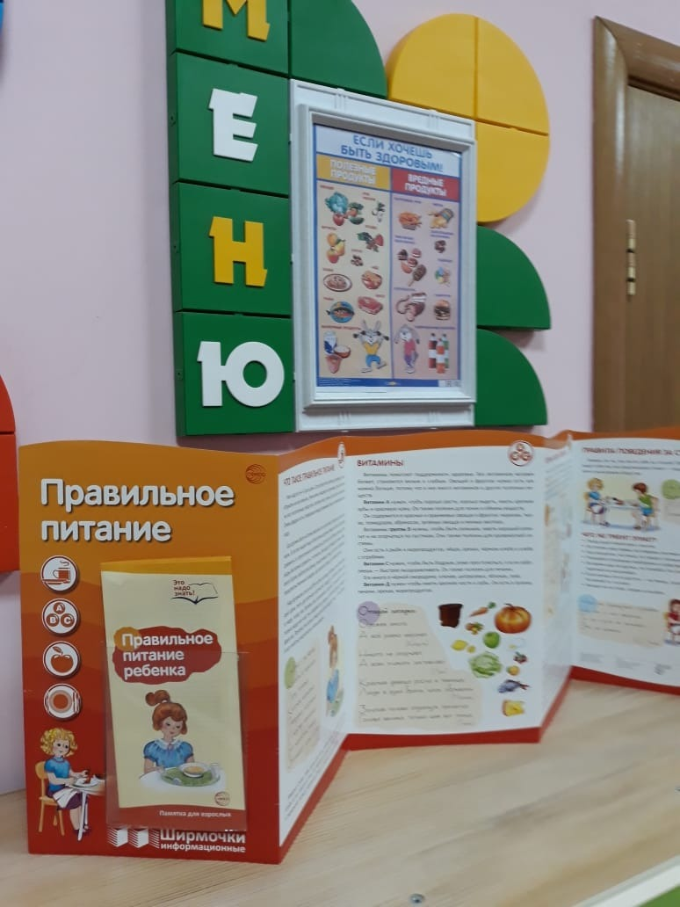
Здоровое питание.

Slide 11
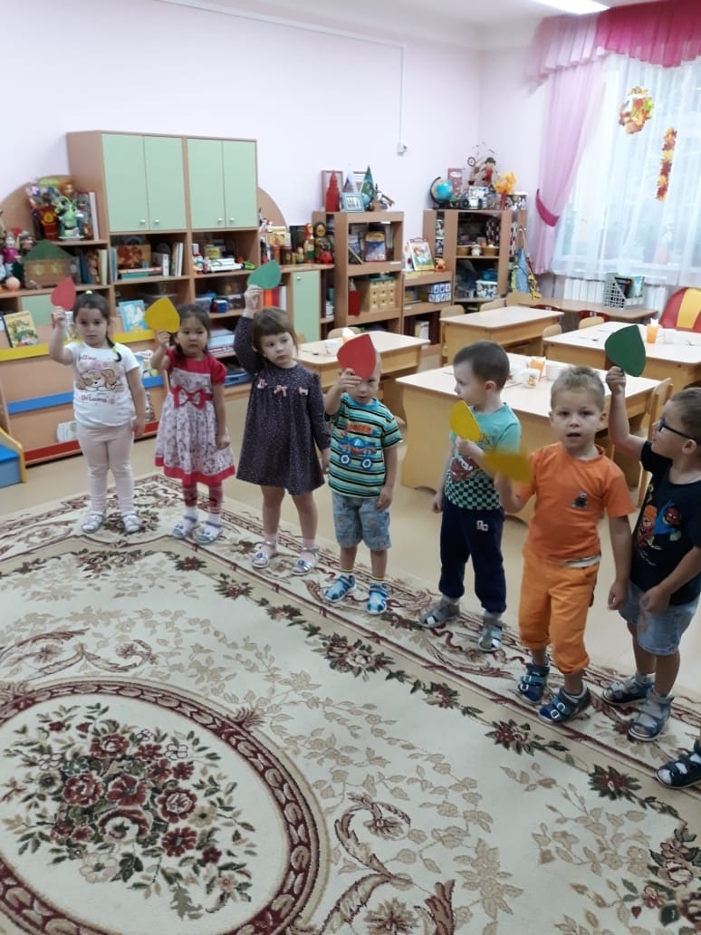
Физминутки и пальчиковая гимнастика на занятиях.

Slide 12
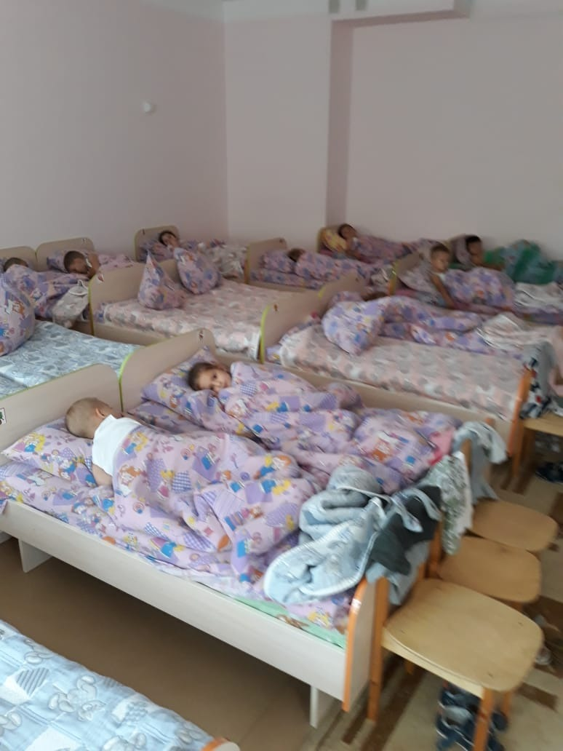
Здоровый сон.

Slide 13
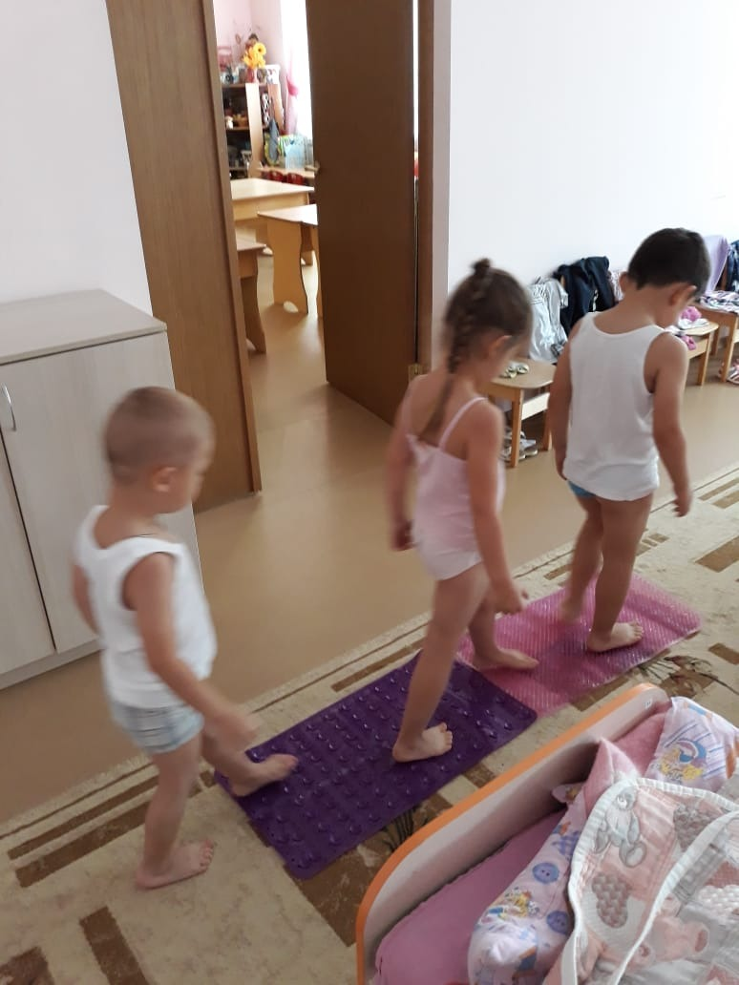
Закаливающие процедуры после сна.

Slide 14
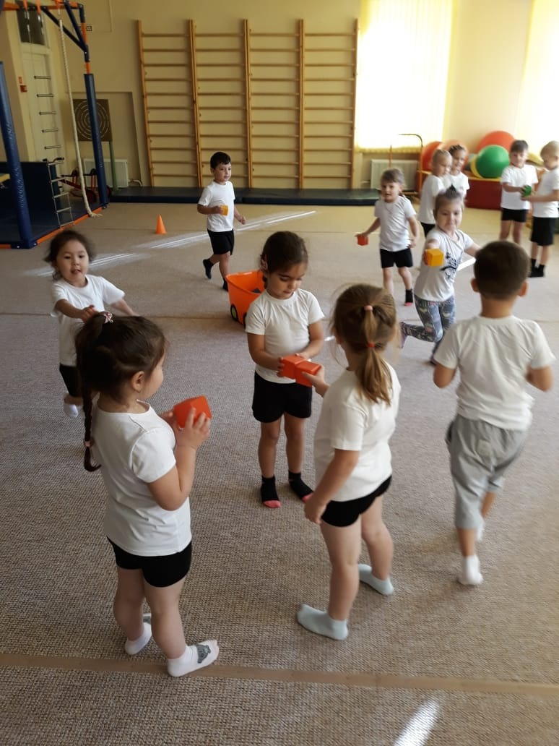
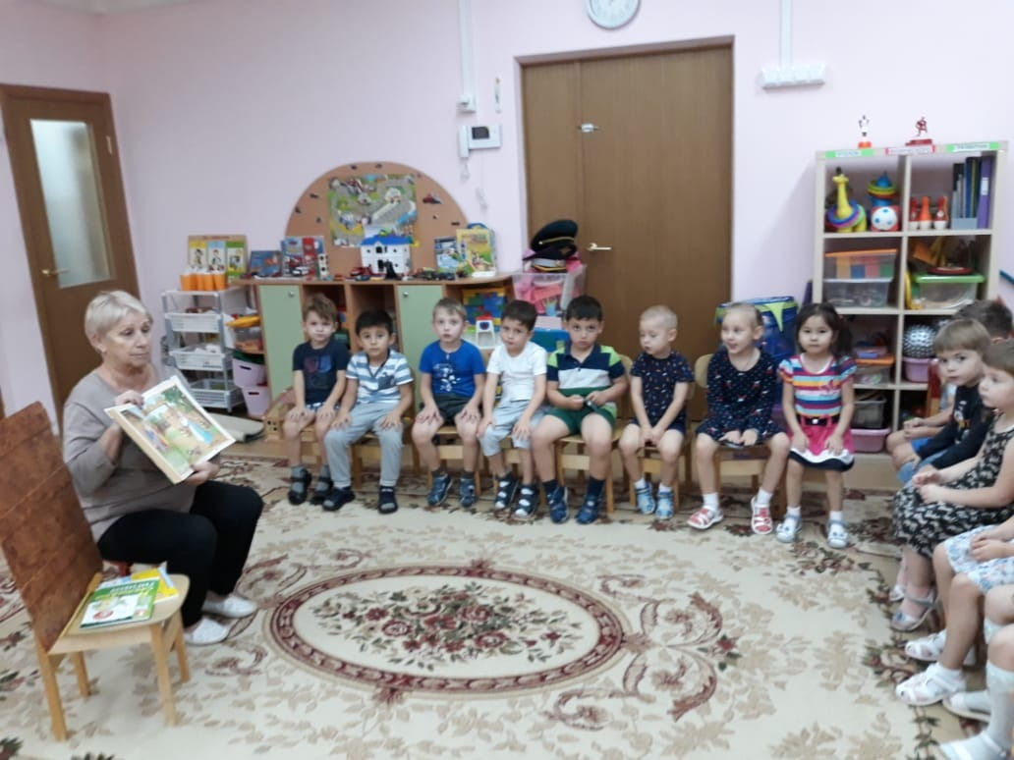
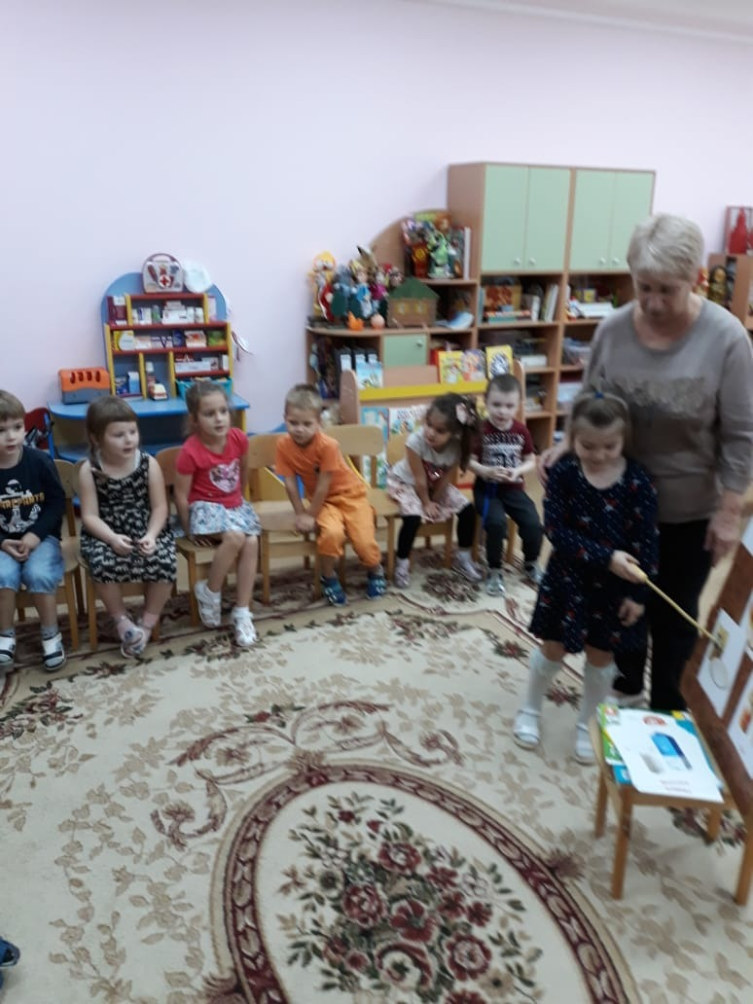
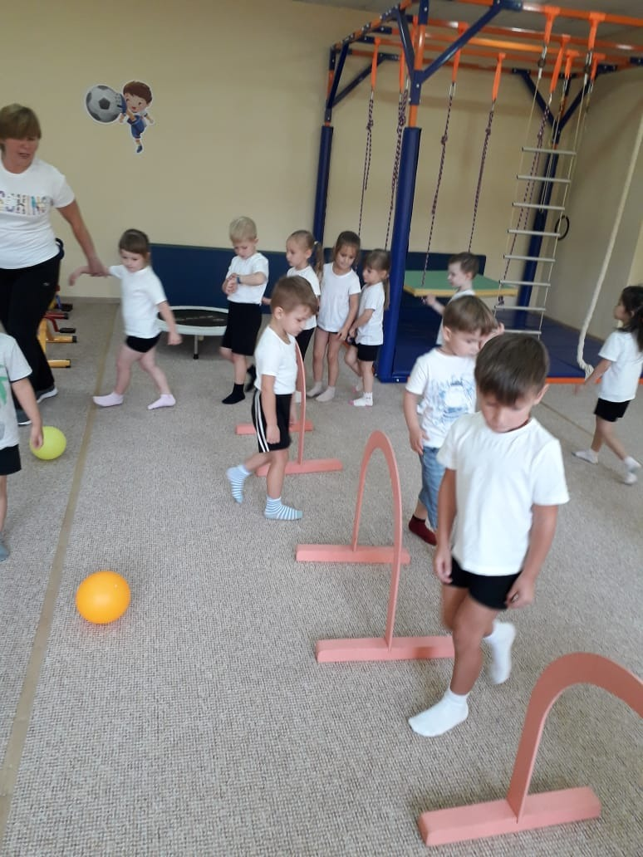
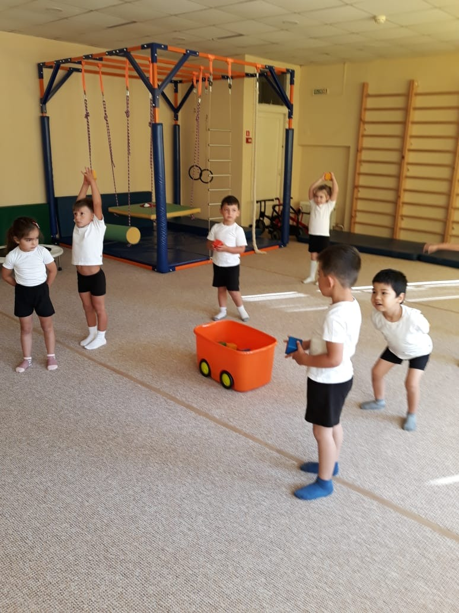
Организационная обучающая деятельность (занятия).

Slide 15
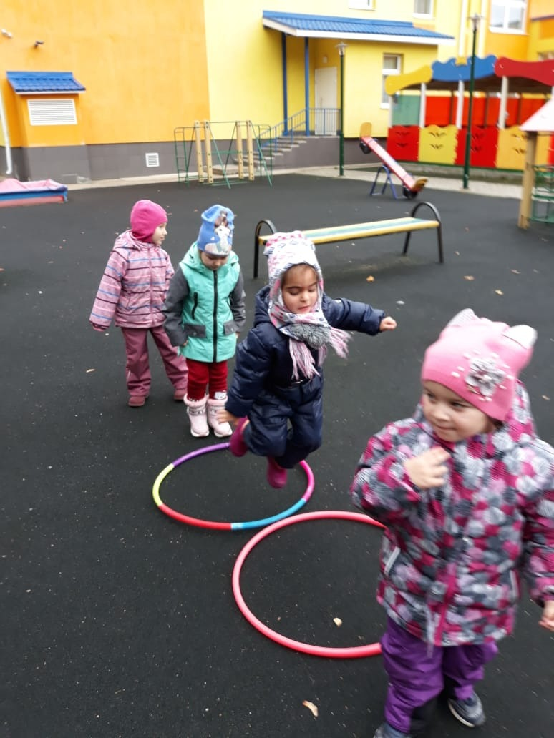
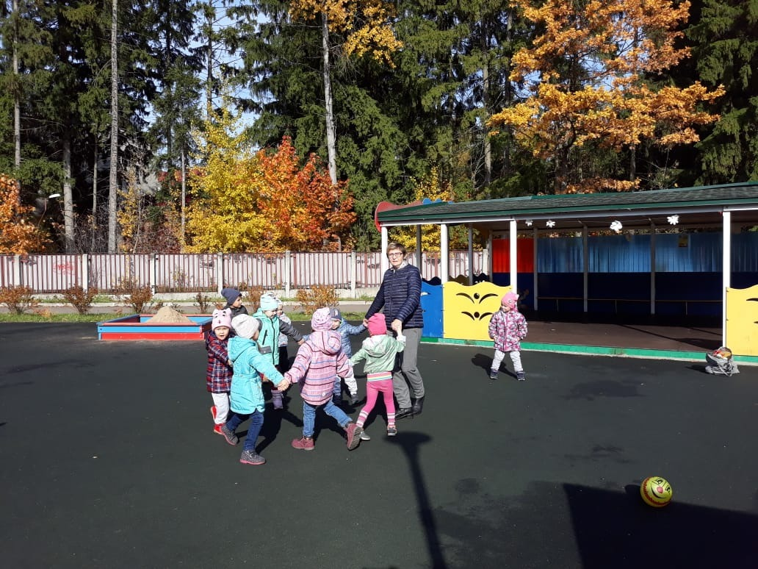
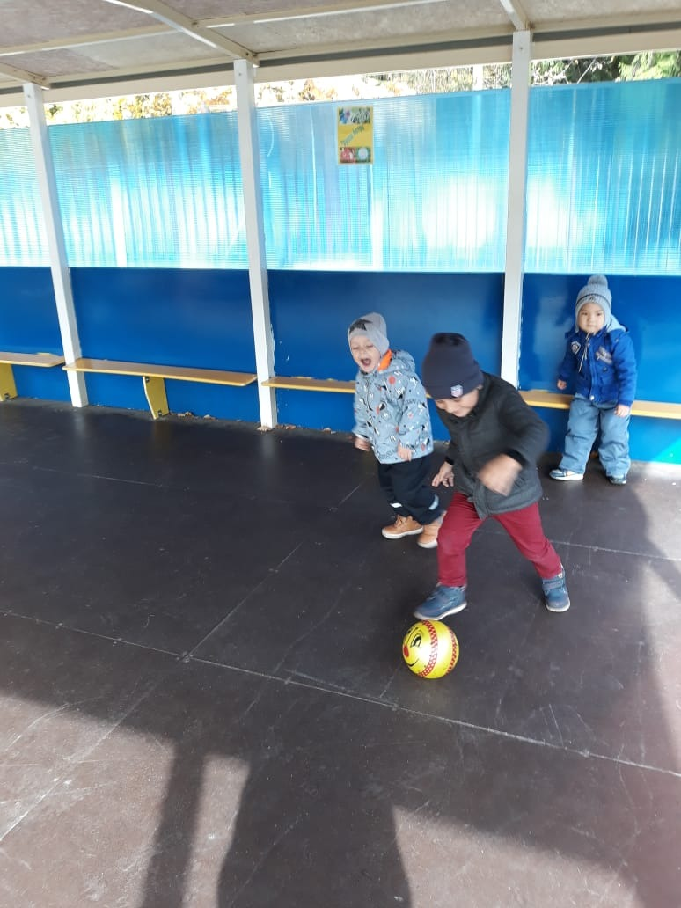
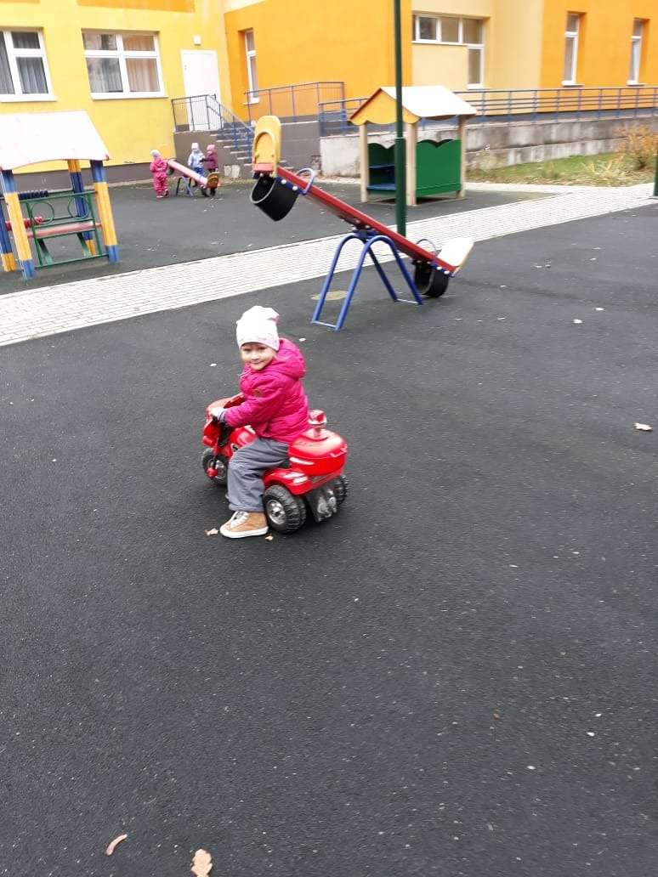
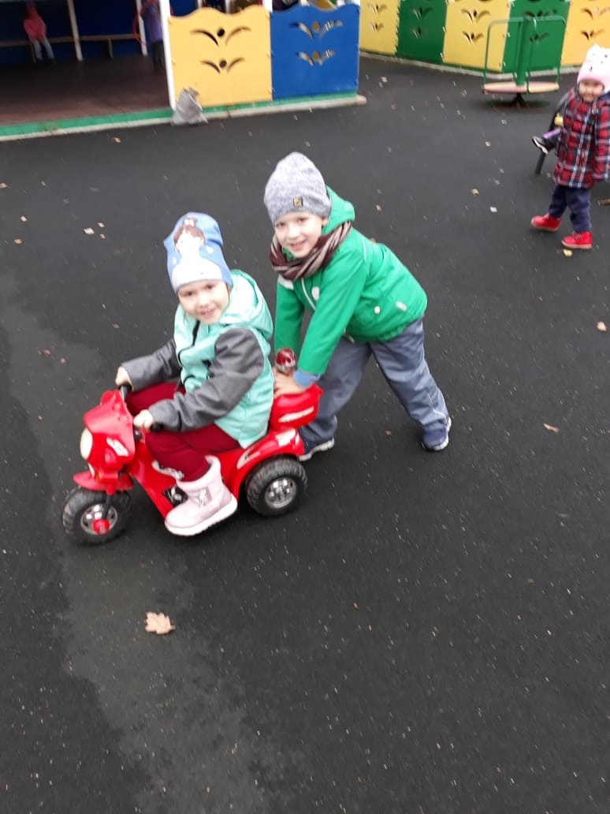
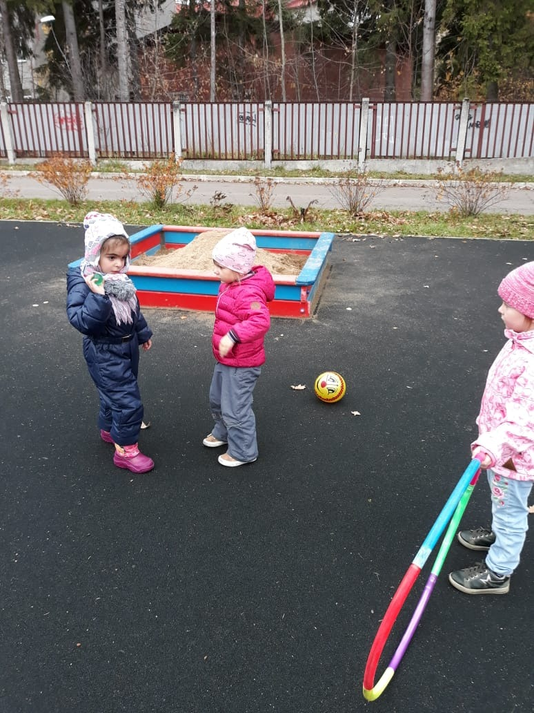
Прогулка.

Slide 16
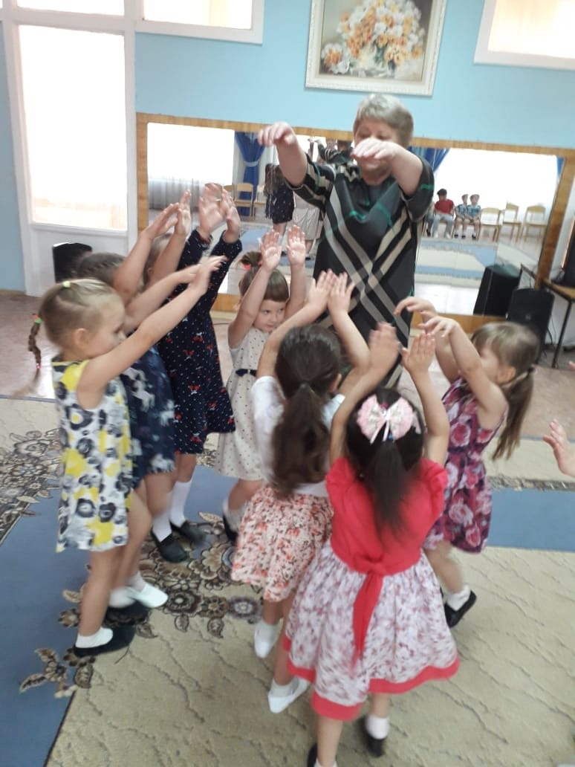
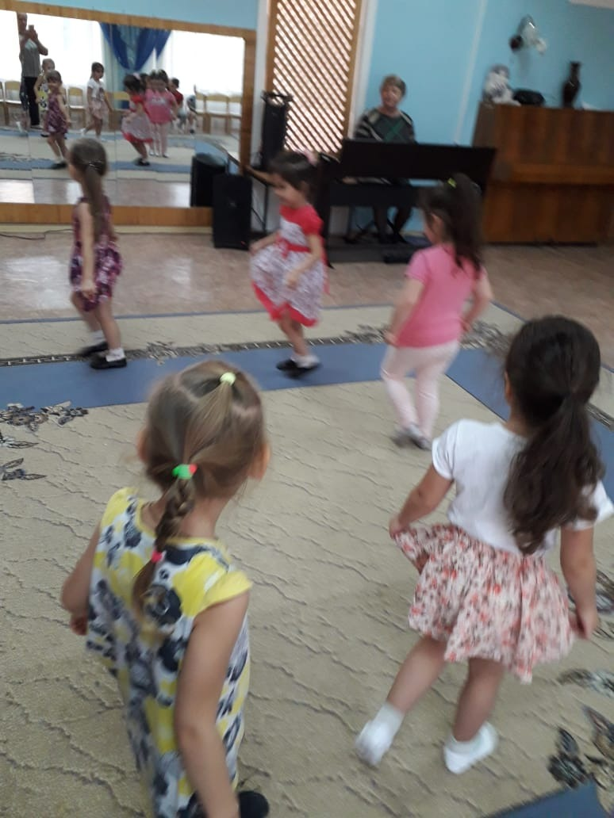
Двигательная деятельность на музыкальных занятиях.

Slide 17
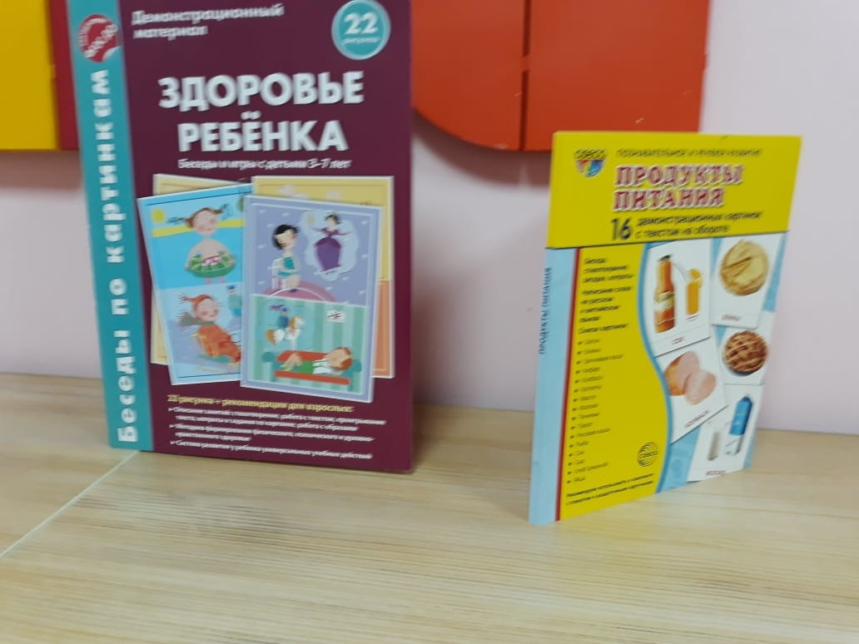
Работа с родителями.
Подбор литературы по физическому воспитанию.
Сборник подвижных игр для детей средней группы.
Рекомендации и консультации для родителей по
физическому воспитанию ребенка.
Рекомендации по двигательной активности дома.
Рекомендации по проведению прогулки

Slide 18
Этапы реализации проекта
Подготовительный | Диагностический | Основной | Итоговый
* Изучить психолого-педагогическую и методическую литературу по данной теме; *Подобрать диагностический инструментарий, разработать мониторинг; * Разработать систему работы с детьми, родителями, педагогами, направленную на формирование основ здорового образа жизни у детей 4-5 лет посредством проектной деятельности; * Подобрать практический материал для работы с родителями и детьми; * Провести первое родительское собрание по теме: «Проектная деятельность – как средство формирование основ здорового образа жизни у детей 4-5 лет» | *Выявить уровень представления детей о частях тела, органах человека и их функциях. *Выявить уровень сформированности представлений о способах сохранения и укрепления здоровья, о факторах, влияющих на здоровье человека. *Выявить уровень сформированности представлений о заболеваниях, причинах их возникновения и мерах профилактики | *Организовать и провести мероприятия, конкурсы, досуги, занятия согласно перспективному плану работы с родителями и детьми; * Провести беседы, консультации, выпустить памятки для родителей и детей; * Организовать совместные выставки; * Провести тренинги, мастер классы для родителей: дыхательная гимнастика, гимнастика для глаз, точечный массаж, «Гимнастика маленьких волшебников» и др. * Учить родителей работать с практическим материалом по формированию у детей привычек здорового образа жизни (игры и упражнения); * Знакомить родителей с системой работы по формированию привычек здорового образа жизни. | * Выявить уровень представлений о человеке и его здоровье у детей 4-5 лет посредством диагностического обследования, после проведения различных форм и методов работы; * Выявить эффективность проектной деятельности для формирования основ здорового образа жизни у детей 4-5 лет; * Определить перспективы дальнейшего развития проекта.

Slide 19
Мероприятия проводимые на основном этапе проекта
I неделя | II неделя | III неделя | IV неделя
Чистота-залог здоровья! Беседа на тему : «Зачем мы моем руки» Рассматривание иллюстраций, картинок Игра «Каждой вещи-свое место» Игра «Оденем куклу на прогулку» Игра «Дочки-матери» Чтение художественной литературы | Правильное питание! Игра «Овощи фрукты» Игра «Чудесный мешочек» Игра «Какой на вкус» Беседа на тему: «Зачем мы едим фрукты и овощи» Рассматривание иллюстраций, картинок | Движение –жизнь! Подвижные игры и упражнения по возрасту Заучивание текста физминуток Использование массажных мячей, нестандартного спортоборудования | Солнце, воздух и вода – наши верные друзья! Хождение по массажным дорожкам Дыхательная гимнастика Подвижные игры и упражнения Беседа на тему: «Дети на прогулке»

Slide 20
Ожидаемые результаты: по физическому воспитанию.
Создание модели оздоровления детей, их физического воспитания.
Формирование культуры здоровья сбережения путём подвижных игр: утренней гимнастики, закаливающих процедур.
Снижение уровня заболеваемости дошкольников.
Повышение качества работы педагогического коллектива.
Повышение уровня компетентности педагогов и родителей в вопросах здоровья, сбережения детей, формирования здорового образа жизни детей и их родителей.

Slide 21
Литература
Бабенкова Е.А., Федоровская О.М. Игры, которые лечат. М., 2009.
Бочарова Н. И. Оздоровительный семейный досуг с детьми. М., 2003.
Гаврючина Л.В. Здоровье сберегающие технологии в ДОУ. М., 2010
Евдакимова Е. С. Проектирование как здоровье сберегающая технология в ДОУ// Управление ДОУ. 2004, №1.
Иванова А. И. Естественно-научные наблюдения и эксперименты в детском саду: человек. М., 2005.
Картушина М. Ю. Логоритмические занятия в детском саду. М.: Сфера, 2004.
Кудрявцев В. Т. Развивающая педагогика оздоровления. М.: Линка-пресс,2000.
Маханева М. Д. Работа ДОУ с семьей по воспитанию здорового ребенка// Управление ДОУ. 2005, № 5.
Панкратова И.В. Растим здоровое поколение // Управление ДОУ. 2004.№1
Пензулаева Л. И. Подвижные игры и игровые упражнения для детей 4-5 лет. М.: Владос, 2002.
Петров В., Гришина Г., Короткова Л. Летние праздники, игры и забавы для детей. М., 1998.
Пожиленко Е. А. Артикуляционная гимнастика. СПб.: КАРО, 2004.
Савина Л. Пальчиковая гимнастика. М., 1999.
Формирование основ здорового образа жизни // Управление ДОУ. 2006. №4.
Шорыгина Т.А. Беседы о здоровье. М., 2004.
Шумихина Ю. В. Клуб «Здоровая семья» // Воспитатель ДОУ. 2009. № 3.
Щербак А. Тематические физкультурные занятия и праздники в дошкольном учреждении. М., 1999.

